Slide 1
Материал для письма

Slide 2
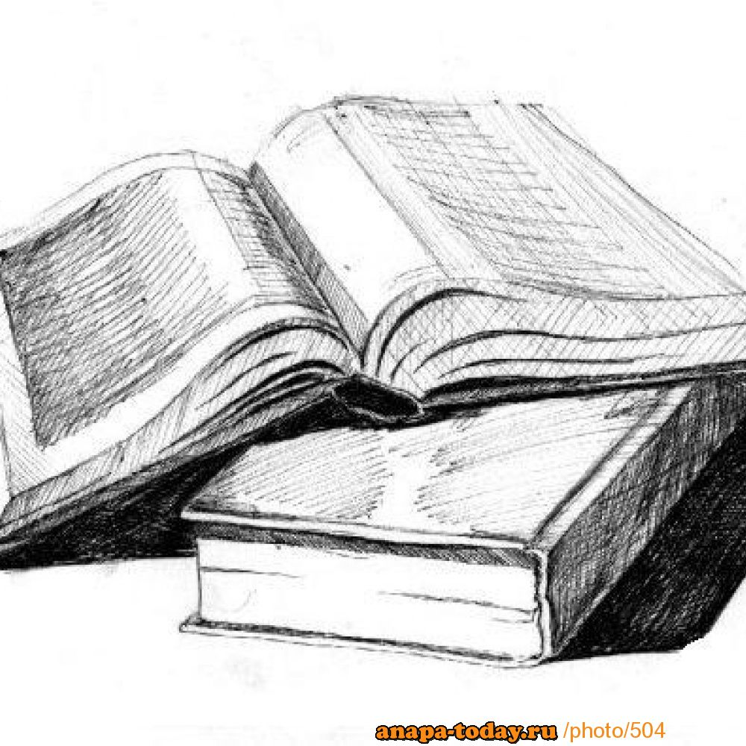
Информация всегда играла чрезвычайно важную роль в жизни человека. Иное сообщение стоит дороже жизни.

Slide 3
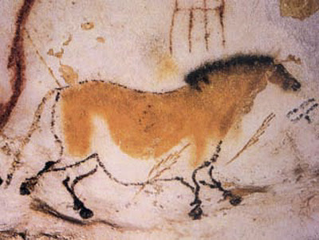
Предшественники бумаги.
Рисунки на камнях: вырезанные, выбитые, выскобленные на камне образы, символы, значки, обозначающие нечто.

Slide 4
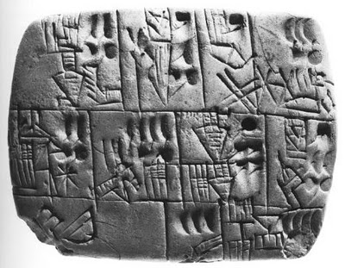
Пиктографическое письмо на глине (появилось более 5 000 лет назад). Глиняную клинопись считают достижением шумерской цивилизации, которая существовала на территории современного Ирака. Шумеры выдавливали знаки на табличках с сырой глиной тростниковой палочкой, заостренной «клином». Отсюда и название - клинопись. Большие документы из десятков глиняных «страниц» хранились в ящиках.

Slide 5
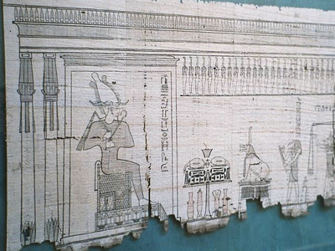
Папирус (3000 лет до н.э.). В Египте научились делать почти настоящую бумагу из высокого тростника, который рос в дельте Нила.
От слова «папирус» произошло название бумаги в некоторых языках: papier – во французском и немецком, paper – в английском, papel – в испанском.

Slide 6
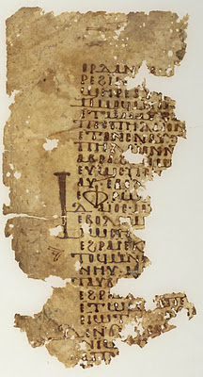
Пергамент (2 век до н.э.). В Египте был запрещен экспорт папируса из страны. В это время в Пергаме планировалось создание большой библиотеки, открытие которой без поставок папируса могло сорваться. Оказавшись в безвыходном положении, ремесленники Пергама стали искать замену папирусу. Они стали обрабатывать телячью кожу с обеих сторон. Полученный материал назвали «пергамент» (по-гречески)

Slide 7
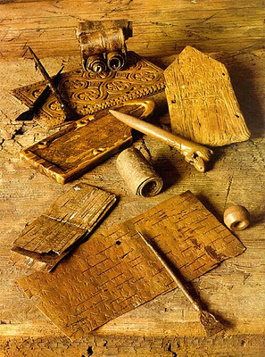
Берестяные грамоты (Древняя Русь), костяной или металлической палочкой – писалом - прорезывали буквы в верхнем слое березовой коры. Много таких грамот найдено в новгородских землях.

Slide 8
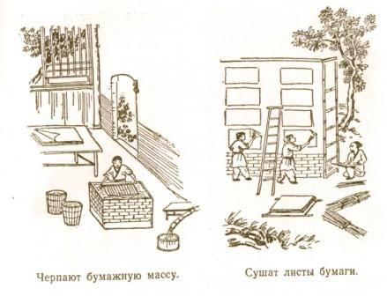
Изобретение и распространение бумаги.
Время изобретения бумаги точно не установлено. Считается, что она появилась в Китае во 2 веке н. э. и постепенно проникла на Запад.
Сырьем для бумаги в Китае служили шелковые обрезки, отходы коконов шелкопрядов, обрывки старых сетей. Во 2 веке новой эры бумага достигла Кореи, а в 3 веке полностью вытеснила деревянные дощечки, используемые для письма, и двинулась к берегам Японии. В течение многих веков китайцы хранили секрет изготовления бумаги.

Slide 9
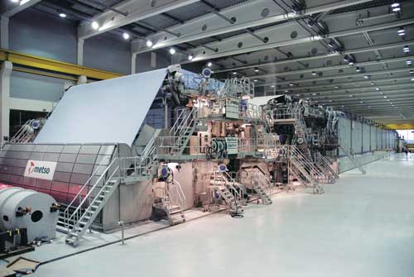
Современная технология производства бумаги
Современный процесс производства бумаги – это сложный физико-химический процесс, который состоит на нескольких этапов.

Slide 10
Занимательные факты о бумаге.
Денежная бумага является самой высокосортной, главное требование к ней – износоустойчивость (сопротивление излому и разрыву); особое значение для денежной бумаги имеют водяные знаки, которые являются важной защитой от подделки;
Сейчас уже выпускается бумага, состоящая на 80% из камня (мел, мрамор) и на 20% из пластика. Производители утверждают, что это самая экологичная бумага в мире. Кроме того она прочная и водонепроницаемая.
Около четверти всего мусора на планете является бумажными отходами.
Средний европеец потребляет ежегодно около 250 кг. Бумаги, а австралиец – 130 кг.
Средняя британская семья ежегодно выбрасывает в мусор столько бумаги, что для ее изготовления пришлось бы вырубить 6 деревьев.
Если вторично переработать тонну бумаги, можно сэкономить 17 взрослых деревьев, 26 тысяч литров воды, три кубометра плодоносной земли, 240 литров горючего, 4000 киловатт-часов электричества. Только этой электроэнергии достаточно для того, чтобы в течении года питать среднюю семью.
В 1920-1930-х годах в Новосибирске работала фабрика, где бумагу делали из водорослей.

Slide 11
Мои опыты.
Изготовление бумаги в домашних условиях.
Изучая историю бумаги, нам стало интересно, а можно ли изготовить бумагу дома? Мы провели опыт по изготовлению бумаги в домашних условиях.
Для этого опыта нам понадобились следующие материалы и приспособления:
Бумажная основа
Красители
Деревянная рамка с перфорированной решёткой
Палочки для перемешивания
Пластиковые ёмкости
Сетки
Впитывающая салфетка
Губка
Клей
Декоративные элементы
Трафареты

Slide 12
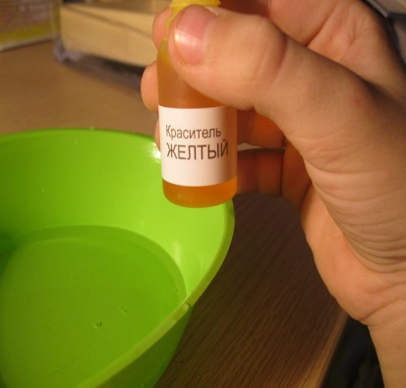
Этапы работы
1 этап.
Сначала мы налили в ёмкость тёплой воды (для более быстрого растворения и впитывания в бумагу красителя). Добавили краситель.

Slide 13
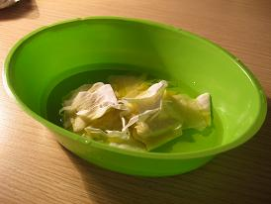
2 этап.
Поместили 1/6 часть основы для создания бумаги.

Slide 14
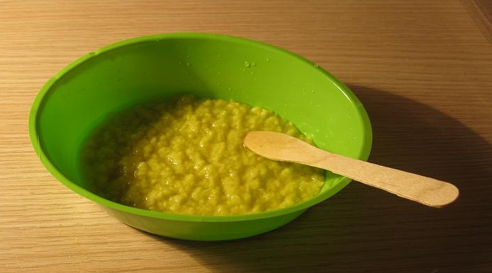
3 этап.
Интенсивно перемешали бумажную основу в течение 7 минут, а после дали настояться массе в течение 15 минут до образования «бумажной кашицы» - пульпы.

Slide 15
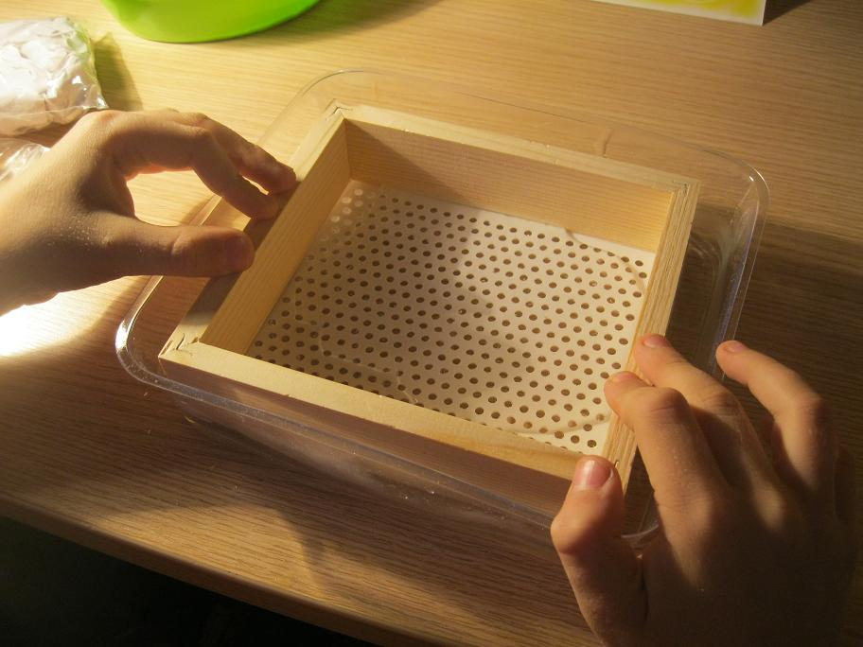
4 этап.
Наполнили вторую ёмкость на ¼ тёплой водой и установили в неё деревянную рамку.

Slide 16
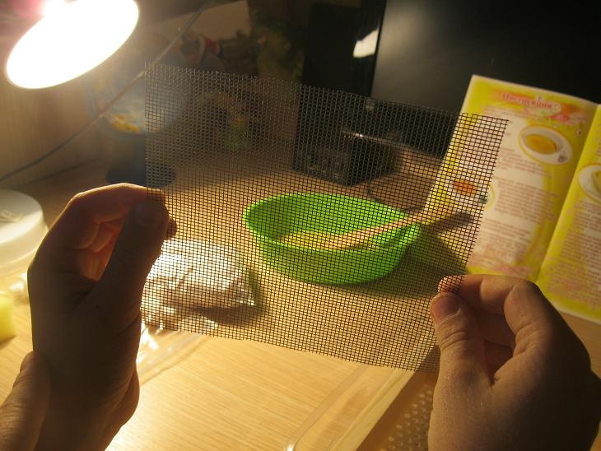
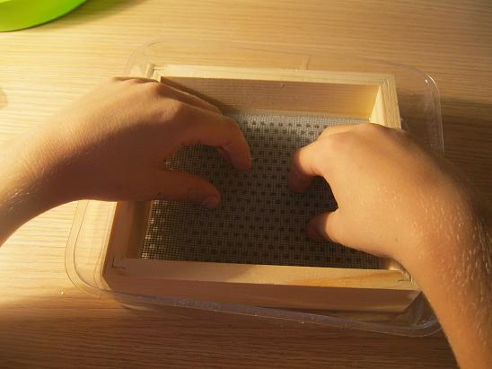
5 этап.
На дно рамки положили сетку, утопив её в воду.

Slide 17
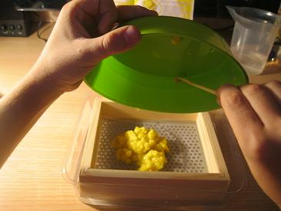
6 этап.
Аккуратно перелили бумажную кашицу в рамку.

Slide 18
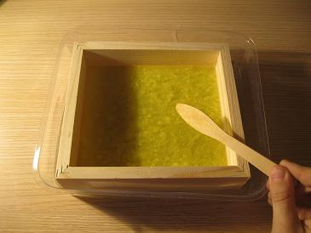
7 этап.
Равномерно распределяем бумажную кашицу внутри деревянной рамки интенсивными круговыми движениями при помощи палочки.

Slide 19
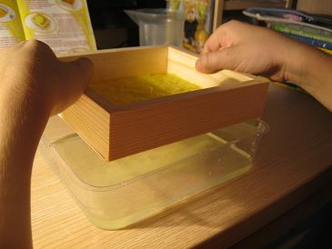
8 этап.
Аккуратно подняли деревянную рамку над уровнем воды, слили излишки воды.

Slide 20
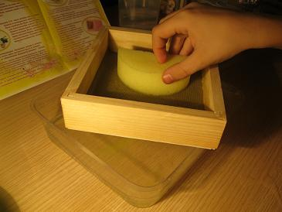
9 этап.
Опустили вторую сетку в рамку. Промокнули губкой поверхность листа через сетку для удаления избытков влаги, отжали губку над одной из ёмкостей и повторили операцию несколько раз, пока губка не перестала впитывать воду из листа.

Slide 21
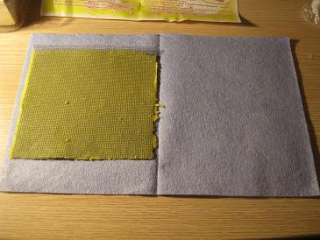
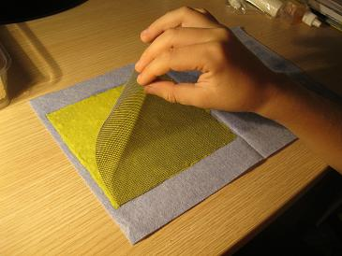
10 этап.
Расстелили на ровной поверхности впитывающую салфетку. Аккуратно достали из рамки сетки с бумагой, расположенной между ними и положили на впитывающую салфетку. Удалили сетки с листа.

Slide 22
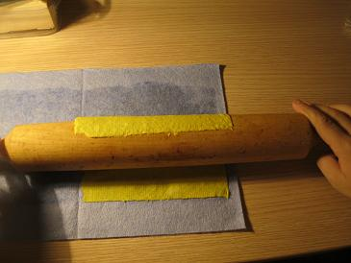
11 этап.
Для получения более тонкого и ровного листа воспользовались скалкой для удаления влаги излишков и выравнивания поверхности листа. И оставили на 12 часов для высыхания

Slide 23
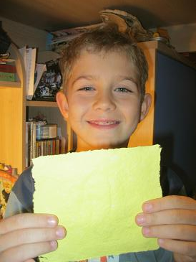
Бумага готова!!!

Slide 24
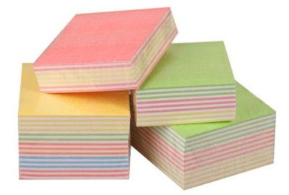
Спасибо за внимание!

